Slide 1
Художественная культура средних веков
Византия и Древняя Русь

Slide 2
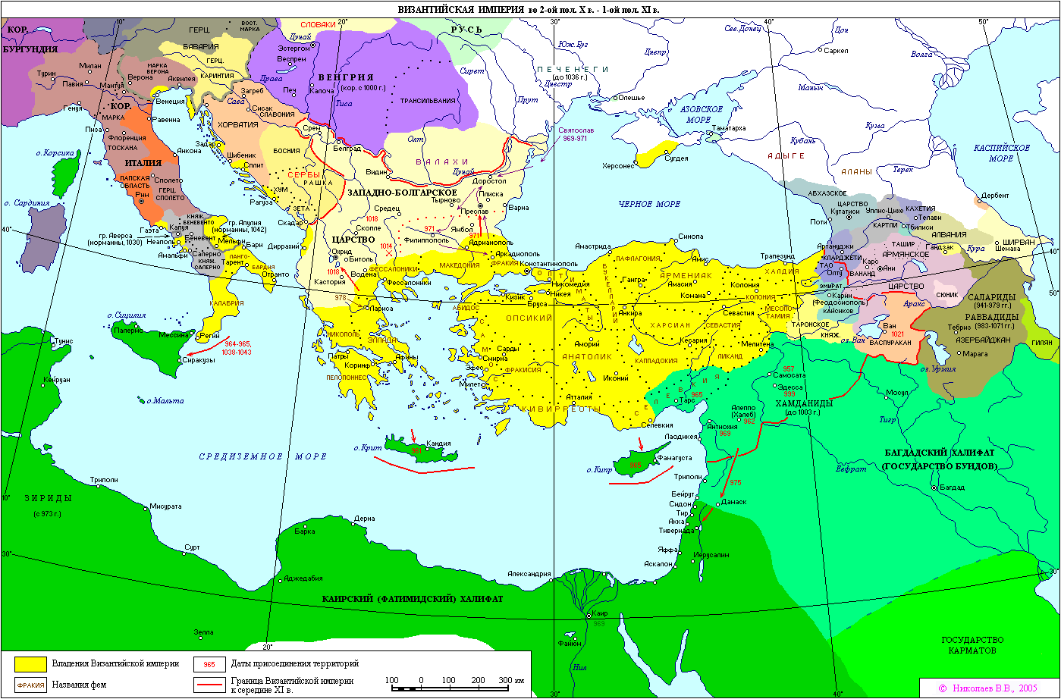
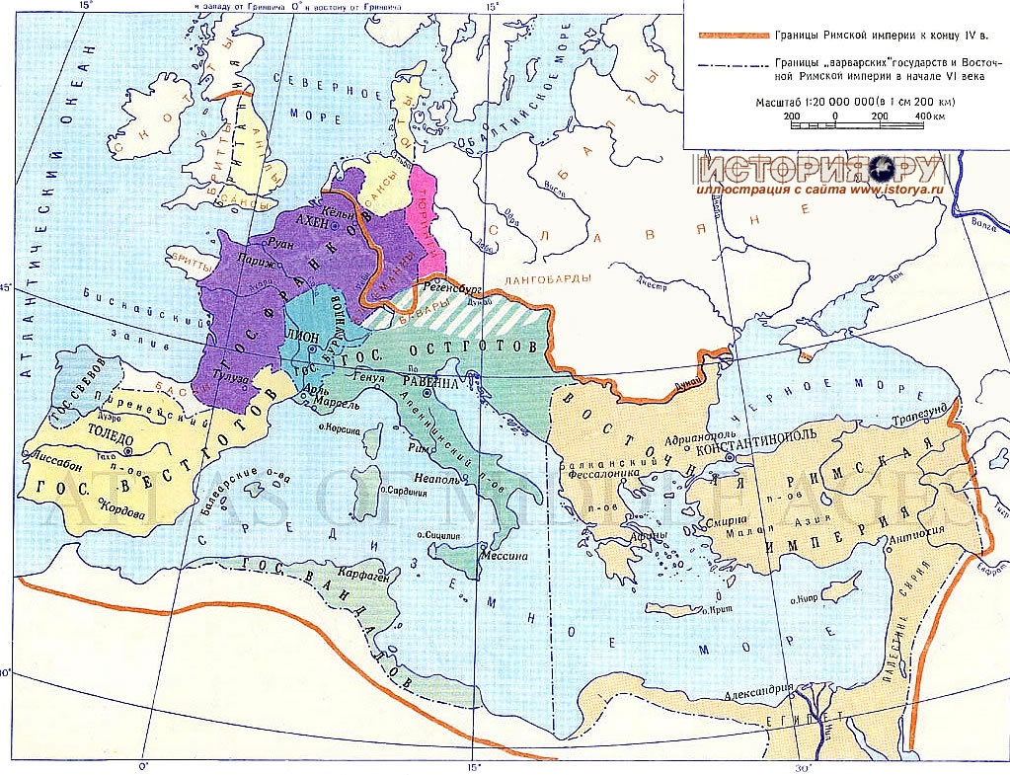
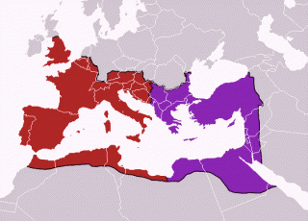
Византийская империя (395 —1453)
Западная
исчезла (через 80 лет)
395 г. Римская империя
Восточная
Византийская империя

Slide 3
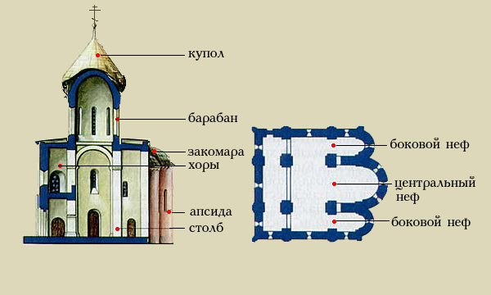
Византийский крестово-купольный храм
Космическая символика
Небо
Земля

Slide 4
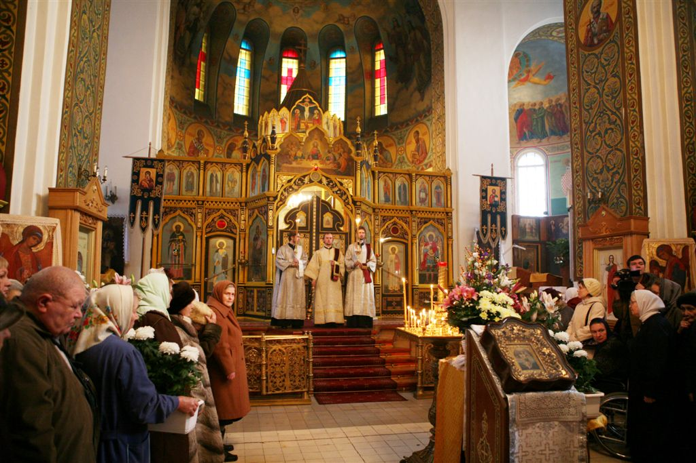
Амвон (гр. Ambon – восход)

Slide 5
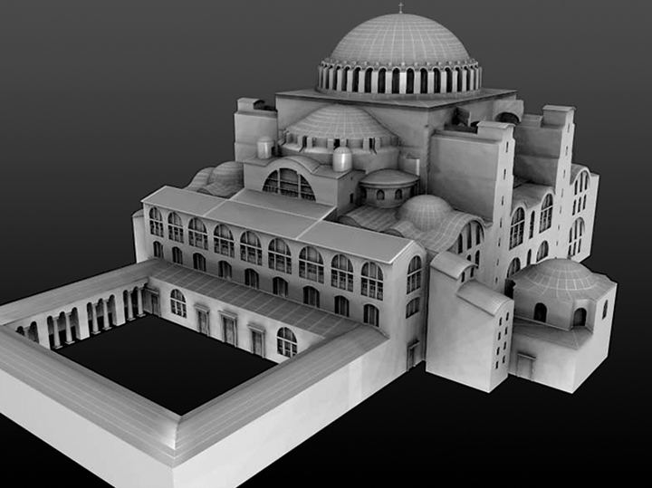
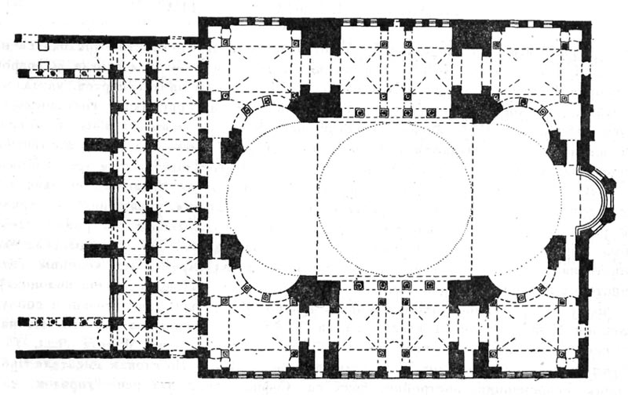
Собор Святой Софии в Константинополе
Первый образец византийского стиля

Slide 6
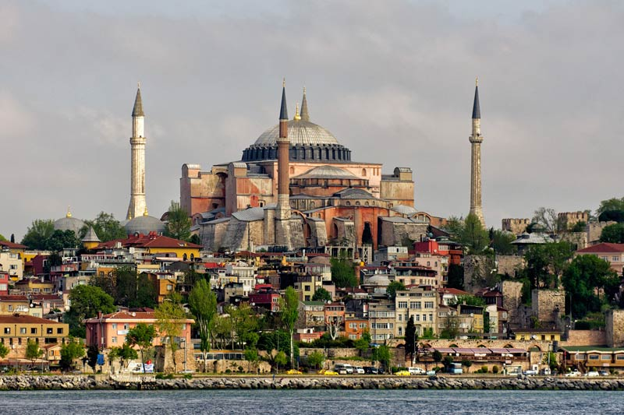

Slide 7
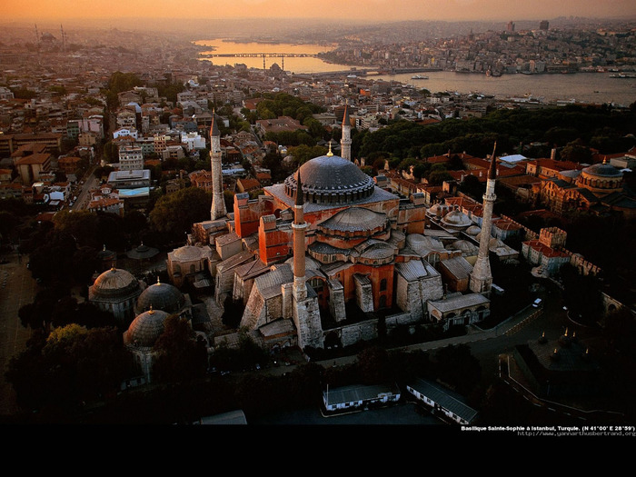
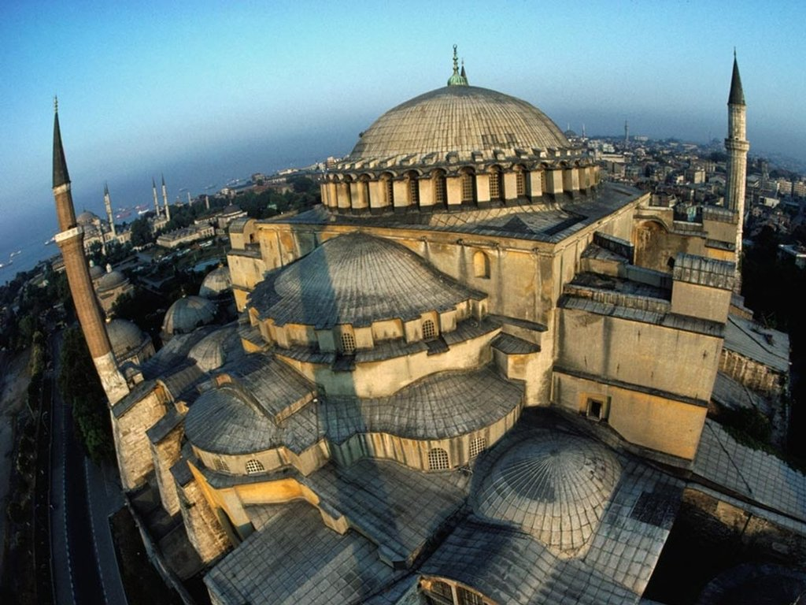

Slide 8
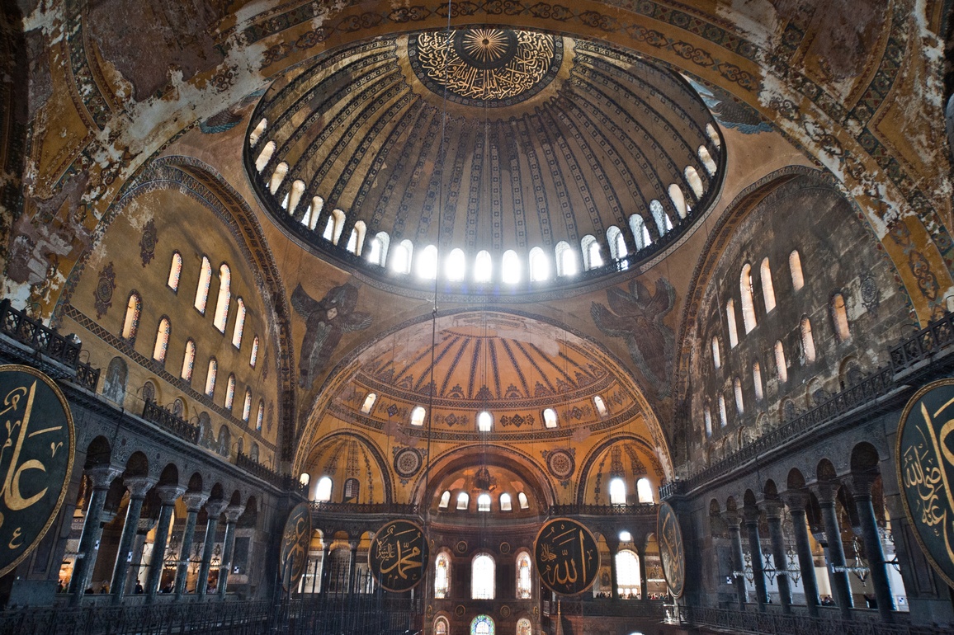

Slide 9
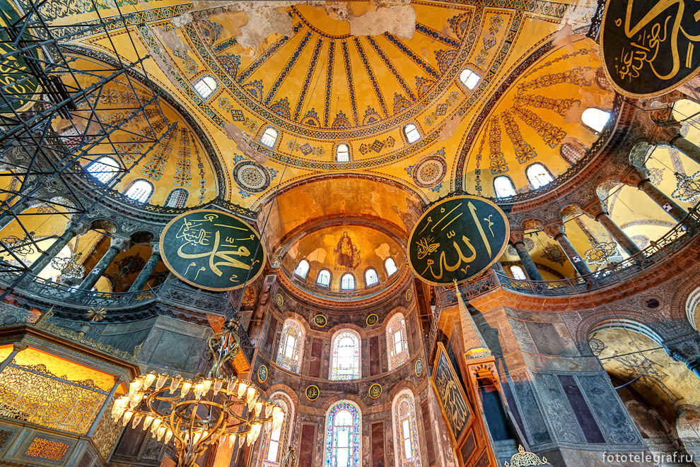

Slide 10
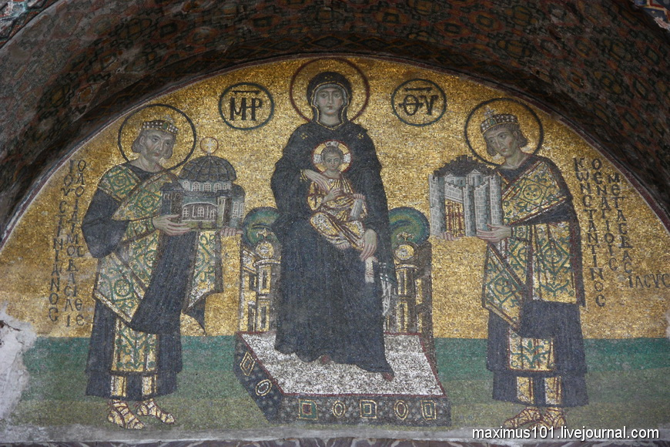

Slide 11
